Slide 1






.
Qt в образовании
Qt Quick
Notes:
Цель данной лекции – введение в Qt Quick.
В ней рассматривается QML, основные элементы, состояния, переходы, создание компонентов и основы интеграции C++ в QML.
Рекомендуется к прочтению:
http://doc.qt.nokia.com/4.7/qtquick.html
http://doc.qt.nokia.com/4.7/qdeclarativeintroduction.html
http://doc.qt.nokia.com/4.7/qdeclarativestates.html
http://doc.qt.nokia.com/4.7/qmlruntime.html
http://doc.qt.nokia.com/4.7/qtbinding.html

Slide 2



© 2010 Nokia Corporation and its Subsidiary(-ies).
The enclosed Qt Educational Training Materials are provided under the Creative Commons
Attribution-Non-Commercial-Share Alike 2.5 License Agreement.
The full license text is available here: http://creativecommons.org/licenses/by-nc-sa/2.5/legalcode.
Nokia, Qt and the Nokia and Qt logos are the registered trademarks of Nokia Corporation in Finland and other countries worldwide.

Slide 3
Введение в Qt Quick
C++ хорошо подходит для разработки приложений
  Структуры данных
  Алгоритмы
  Бизнес-логика
  Структурированные пользовательские интерфейсы
C++ плохо подходит для современных пользовательских интерфейсов устройств
  Множество одновременно активных объектов
  Множество потенциально перекрывающихся состояний
  Таймер-ориентированные, плавные изменения
Notes:
C++ – прекрасный язык для описания структур данных, алгоритмов, бизнес-логики и виджет-ориентированных структурированных пользовательских интерфейсов.
C++ становится неудобным при создании современных пользовательских интерфейсов устройств. Такие интерфейсы обычно состоят из множества одновременно активных объектов, множества (перекрывающихся) состояний и таймер-ориентированных переходов.
Код быстро разрастается из-за огромного количества объектов и действий, которые необходимо синхронизировать.
Qt Quick позволяет преодолеть эти трудности, сохраняя при этом возможности C++.
Продолжение

Slide 4
Введение в Qt Quick
Используя Qt Quick, бизнес-логика и критичные к производительности операции могут быть реализованы на C++
Интерфейс пользователя может быть написан на QML
  Qt Meta-object Language
  Декларативный
  Основан на JavaScript
Notes:
Используя Qt Quick, бизнес-логика и все критичные к производительности задачи могут быть реализованы на C++.
Однако пользовательский интерфейс реализуется с помощью QML – мета-объектного языка Qt.
QML – это декларативный язык, основанный на JavaScript.
Его цель – заполнить области, где C++ не очень удобен.
QML предназначен для работы с множеством объектов в условиях, когда должны быть обработаны множество состояний и переходов между ними.
Qt Quick как законченный продукт выйдет в начале 2011 года с инструментальной поддержкой в Qt Creator, а QML и Qt Declarative уже выпущены как часть Qt 4.7.0.
Продолжение

Slide 5
Введение в Qt Quick
Qt Quick состоит из
  QML – язык
    Спроектирован для создания пользовательских интерфейсов устройств
    Можно использовать для других целей
  Qt Declarative – модуль Qt
    Состоит из QML движка, контекста и представления
    Привязки Qt для QML
    Механизмы интеграции C++ и QML
  Инструментальная поддержка в Qt Creator (ожидается вскоре)
Notes:
Qt Quick состоит из трех частей:
1. QML, язык для создания Qt Quick ориентированных пользовательских интерфейсов.
QML также можно использовать для других целей, но его основное предназначение – пользовательские интерфейсы.
2. QtDeclarative (модуль Qt). Содержит классы для запуска QML (движок, контекст и представление)
Также содержит привязки для QML и механизмы интеграции C++ и QML.
3. Графическая инструментальная поддержка WYSIWYG в Qt Creator (ожидается вскоре).

Slide 6
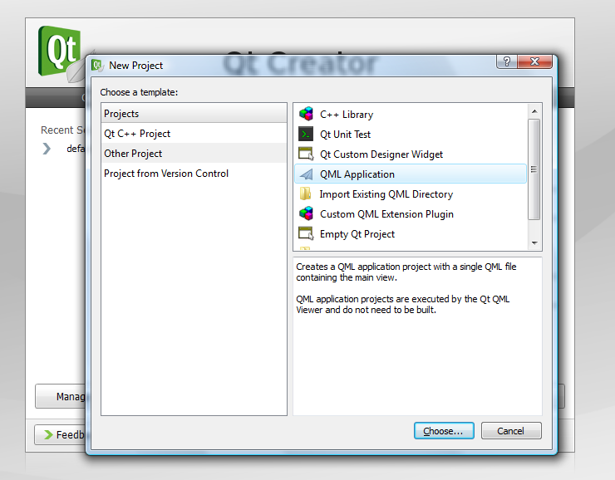
Работа с QML
Qt Creator 2.0 поддерживает QML
  Может создавать проекты QML
  Может запускать и отлаживать QML
Notes:
Работая с QML, убедитесь, что вы используете Qt Creator 2.0 или новее.
Qt Creator 2.0 поддерживает QML. Он позволяет создавать проекты QML, а также запускать и отлаживать приложения QML.
WYSIWYG-редактор выйдет с Qt Creator 2.1 в составе Nokia Qt SDK. В нем можно будет работать с пользовательскими интерфейсами Qt Quick так же легко, как перетаскивать и настраивать виджеты в Qt Designer.

Slide 7
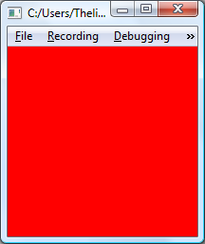
Введение в QML
QML – это декларативный язык, основанный на JavaScript
Импорт привязок
Qt для QML
Объявление элемента
Rectangle, т.е. создание
экземпляра объекта
import Qt 4.7
Rectangle {
width: 200
height: 200
color: "red"
}
Привязка свойств
к значениям
Имена компонентов всегда
начинаются с большой буквы
Notes:
QML – это декларативный язык, основанный на JavaScript. Что это означает?
Рассмотрим на примере. Вначале мы импортируем привязки Qt для QML, для версии Qt 4.7. Благодаря этому мы получили доступ к классам Qt.
Далее мы объявляем объект Rectangle (прямоугольник). На самом деле происходит инстанцирование объекта прямоугольника. В C++ это соответствовало бы вызову “new Rectangle()”.
Внутри объявления прямоугольника мы связываем набор свойств со значениями. Таким образом мы получили прямоугольник с заданными размерами и цветом.
При запуске этого примера появится красное окно. При растягивании окна базовый компонент, т.е. прямоугольник, растянется, и окно всегда будет красным.
Обратите внимание, что имя компонента указано как Rectangle, с большой буквы. Это указание для QML, что необходимо инстанцировать объект.
Продолжение

Slide 8
Импорт ресурсов
Импорт описаний компонентов
Директива import импортирует:
  Классы компонентов из модулей C++
  Другие модули QML
  Файлы JavaScript
При импорте модулей C++ всегда необходимо указывать версию
import Qt 4.7
import MyCppClasses 1.2
import "from-qml"
import "scripts.js"
Notes:
Первая строка нашего примера импортирует привязки Qt для QML. Вы можете импортировать любой набор классов C++ в QML, используя директиву import.
Также можно импортировать модули, написанные на QML и модули с кодом на JavaScript, что позволяет легко создавать модульные, хорошо структурированные приложения, используя QML.
Обратите внимание, что при импорте классов C++ интерфейс привязывается к конкретной версии. Это позволяет обеспечить несколько версий одного и того же интерфейса и отвязывает код QML от кода C++. Например, вы можете обеспечить и самый новый API, и устаревший API без риска конфликта имен и проблем с изменением поведения.
Продолжение

Slide 9
Создание иерархий объектов
Объявляя элементы внутри других элементов вы создаете иерархии объектов
Text
Rectangle {
Rectangle {
Text {
}
}
Text {
}
}
Text
Notes:
При объявлении элементов, создавая таким образом экземпляры объектов, можно создавать иерархии. Это можно сделать путем вложения объявлений элементов.
Это будет соответствовать созданию иерархии владения в C++ с помощью вызова функции setParent у внутренних элементов. Это похоже на иерархии объектов типа QWidget, используемые для создания классических диалоговых окон.
Продолжение

Slide 10
Навигация по дереву объектов
Обратиться к родительскому объекту можно по имени parent
Rectangle {
Rectangle {
width: parent.width
Text {
color: parent.color
}
}
Text {
}
}
Notes:
В дереве элементов parent ссылается на элемент уровнем выше в иерархии, подобно тому, как объекты типа QObject имеют метод parent(), возвращающий указатель на родителя этого объекта.
Через ссылку parent можно получить доступ к свойствам родительского элемента. Это значит, что вы имеете доступ к свойствам родителя, когда наполняете его элементами. Это позволяет легко создавать пользовательские интерфейсы, которые могут динамически изменять размер, цвет или изменяться в целом.
Продолжение

Slide 11
Именование элементов
Присвоить имя элементу можно с помощью свойства id
Затем можно обратиться к нему по имени
Rectangle {
id: outerRectangle
...
{
height: outerRectangle.height
...
Notes:
Свойство id используется для присвоения имени элементам. Опять же, по аналогии с C++, это соответствует установке свойства имени объекта для QObject.
Таким образом, вы можете именовать элементы и далее обращаться к ним из других элементов. Для них действуют правила области видимости, так что нельзя полагать, что доступ к объектам будет доступен из любого места. Аналогично как в C++ рекомендуется избегать глобальных переменных.

Slide 12
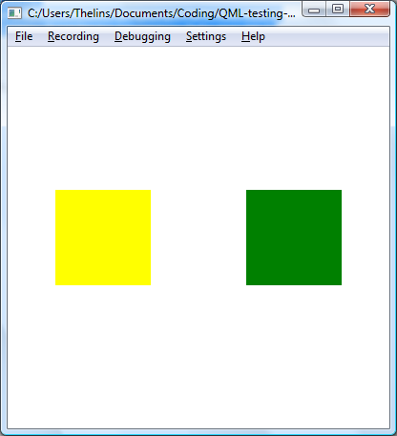
Привязка значений
В QML значения привязываются, а не присваиваются
  Изменение значения правой части оператора “:” обновит левую часть
Rectangle {
id: firstRect
x: 10
...
}
Rectangle {
x: 400 - firstRect.x
...
}
Notes:
В QML значения привязываются, а не присваиваются. Это значит, что если выражение, находящееся справа от символа двоеточия изменится, свойство слева будет автоматически обновлено.
Это мало что значит в статическом случае, т.е. x: 10.
Например, в приведенном здесь примере два прямоугольника расположены по различным координатам x, при чем координата x второго прямоугольника рассчитывается из координаты x первого. Таким образом, положение второго прямоугольника всегда будет зависеть от положения первого.
(на рисунке первый прямоугольник желтый, второй - зеленый)
Продолжение

Slide 13
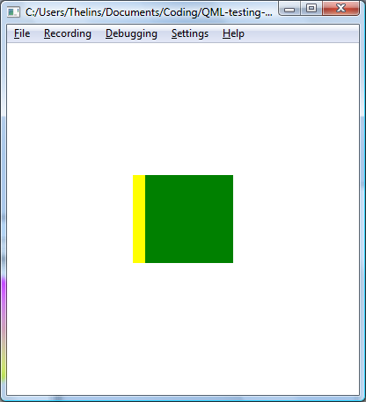
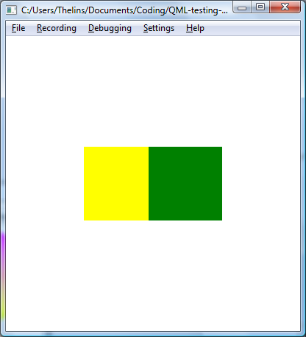
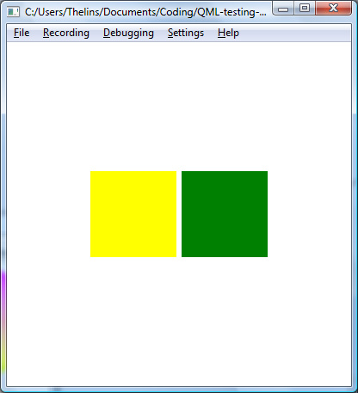
Анимация значений
Значения свойств можно анимировать
Rectangle {
id: firstRect
}
Rectangle {
x: 400 – firstRect.x
...
}
SequentialAnimation {
running: true
loops: Animation.Infinite
NumberAnimation { target: firstRect; property: "x"; to: 300 }
NumberAnimation { target: firstRect; property: "x"; to: 50 }
}
Notes:
Продолжая пример с предыдущего слайда, добавим элемент анимации.
В большинстве современных пользовательских интерфейсов устройств имеют важное значение плавные, анимированные переходы. Для решения этой проблемы QML позволяет легко анимировать свойства.
Этот пример демонстрирует создание последовательности анимаций, изменяющих координату x первого прямоугольника в бесконечном цикле.
На скриншоте видно, как изменение свойства x первого прямоугольника влияет на положение второго. При этом оба прямоугольника анимированные.
Так получается из-за того, что свойство x второго прямоугольника привязано к анимированному свойству x первого прямоугольника.

Slide 14
Доступные компоненты
Qt предоставляет ряд компонентов
  Rectangle
  Text
  Image
  BorderImage
Notes:
Привязки Qt к QML предоставляют ряд компонентов. Большинство из них базовые – в следующих версиях Qt будет добавлено больше компонентов.
Наиболее часто используемые компоненты:
Rectangle – прямоугольник, можно сделать контур и заливку, а также закруглить края
Text – элемент вывода текста
Image – обычное изображение
BorderImage – изображение, которое можно растягивать, сохраняя форму углов и пропорции краев
Вы будете удивлены, узнав, сколько можно добиться, смешивая эти базовые элементы.

Slide 15
Настройка элемента
Для этих компонентов существуют ряд общих свойств
  x, y, width, height
  color, opacity
  visible
  scale, rotation
Notes:
Все базовые элементы имеют ряд общих свойств.
Для задания положения и размера используйте x, y, width и height.
Цвет и прозрачность определяется свойствами color и opacity соответственно.
Элемент можно сделать видимым или скрытым.
Элементы можно преобразовывать, т.е. масштабировать (scale) и вращать (rotate).
Также сюда относятся свойства id и parent, которые были рассмотрены ранее.

Slide 16
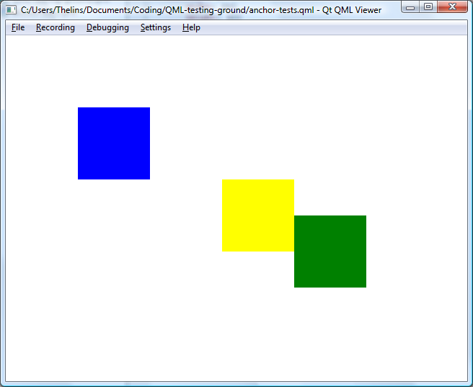
Компоновка по якорям
Компоновка по якорям позволяет прикреплять элементы друг к другу
Rectangle {
Rectangle {
anchors.fill: parent
...
}
...
}
Rectangle {
id: leftRectangle
...
}
Rectangle {
anchors.left: leftRectangle.right
...
}
Notes:
В пользовательских интерфейсах QML можно использовать классические компоновщики Qt (вертикальный, горизонтальный и сеточный) . Однако подвижная природа современных пользовательских интерфейсов устройств делает их применение ограниченным.
Вместо них обычно используется компоновка по якорям.
Она позволяет заполнить один элемент другим.
Также позволяет привязать край одного элемента к краю другого.
В приведенном примере левый край зеленого прямоугольника сцеплен с правым краем желтого, а синий прямоугольник заполняет прямоугольник своего родителя.
Якорная компоновка также позволяет привязывать один элемент к нескольким другим элементам. В сравнении с классическими компоновщиками, якорные компоновщики более гибкие и мощные, но могут быть сложнее в использовании.
Продолжение

Slide 17

Компоновки и поля
Можно комбинировать компоновки и поля
Rectangle {
Rectangle {
anchors.fill: parent
anchors.margins: 5
...
}
...
}
Rectangle {
id: leftRectangle
...
}
Rectangle {
anchors.left: leftRectangle.right
anchors.leftMargin: 10
...
}
Notes:
Используя поля (margins) можно точно настроить якорные компоновщики.
Например, синий прямоугольник может иметь поле размером 5 пикселей со всех сторон, таким образом делая видимым части своего родителя (серого прямоугольника).
Добавление левого поля в 10 пикселей зеленому прямоугольнику добавляет некоторое пространство между желтым и зеленым прямоугольниками.
Продолжение

Slide 18
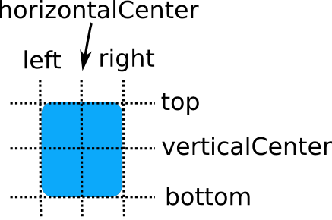
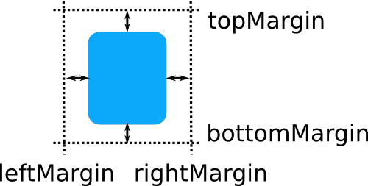
Свойства компоновки по якорям
Элементы можно прикреплять к
  left, top, right, bottom
  verticalCenter, horizontalCenter
  baseline
Можно указывать
собственные поля или anchors.margins
Notes:
Вообще говоря, элементы могут быть прикреплены ко всем сторонам и центру других элементов.
Текстовые элементы дополнительно имеют базовую линию, т.е. базовую линию текста, на которой расположено большинство символов (g, j, p, q заходят за базовую линию).
Можно также указать поля для всех сторон – либо индивидуально, либо для всех сторон сразу.
Продолжение

Slide 19

Другие компоновки
С помощью контейнеров Grid, Row и Column можно получить классические компоновки
  Не работает, если привязаны x или y
  Свойство spacing доступно для каждого
  Свойство columns управляет размером сетки
Grid {
columns: 2
spacing: 5
Rectangle { width: 20; height: 20; color: "red" }
Rectangle { width: 20; height: 20; color: "green" }
Rectangle { width: 20; height: 20; color: "blue" }
}
Notes:
В QML присутствуют также классические компоновщики.
Они называются Grid, Row и Column.
При их использовании нельзя привязывать или изменять свойства x и y, т.к. это собьет с толку систему компоновки.
Для всех типов компоновок можно управлять интервалом (spacing) между элементами.
Для сеточного компоновщика можно задавать количество столбцов (columns), управляя таким образом размером всей сетки.

Slide 20
Перерыв

Slide 21
Добавление взаимодействия
Взаимодействие осуществляется через области, отделенные от визуальных элементов
  MouseArea – область, принимающая события мыши
  GestureArea – область, принимающая события жестов
    Зависит от событий прикосновения
    Single touch устройства поддерживают только события мыши, см. документацию устройства
  События клавиатуры обрабатываются через фокус
Notes:
В Qt Quick визуальные элементы отделены от областей взаимодействия в большей степени, чем при использовании классических виджетов.
Взаимодействие обрабатывается с помощью областей (areas).
MouseArea воспринимает события мыши.
GestureArea воспринимает жесты. Обратите внимание, что жесты основаны на событиях прикосновения. Некоторые сенсорные устройства с одной точкой касания могут сообщать только события мыши. В этом случае жесты не будут работать. Обратитесь к документации на ваше конкретное устройство, чтобы выяснить, поддерживает ли оно жесты.
События клавиатуры обрабатываются через фокус ввода, когда элемент с этим фокусом получает события нажатия кнопки.

Slide 22
Создание кнопки
Кнопку можно создать с помощью элементов Rectangle, Text и MouseArea
Rectangle {
width: 200; height 100;
color: "lightBlue"
Text {
anchors.fill: parent
text: "Press me!"
}
MouseArea {
anchors.fill: parent
onClicked: { parent.color = "green" }
}
}
Notes:
Имея события мыши, можно создать кнопку.
В данном примере создается прямоугольник, содержащий текст. Кроме текста прямоугольник содержит элемент MouseArea. Эта область заполняет прямоугольник и реагирует на событие нажатия кнопки мыши.
Как видите, визуальные компоненты кнопки, т.е прямоугольник и текст, отделены от элемента MouseArea. MouseArea добавлен на сцену так же, как любой другой элемент, полагаясь на те же самые механизмы компоновки и действуя как любой другой элемент.
Продолжение

Slide 23
JavaScript
Rectangle {
width: 200; height 100;
color: "blue"
Text {
anchors.fill: parent
text: "Press me!"
}
MouseArea {
anchors.fill: parent
onClicked: { parent.color = "green" }
}
}
Что это означает?
Мы привязали анонимную
функцию JavaScript
к сигналу.
Notes:
Для элемента MouseArea событие onClicked привязано к участку кода на JavaScript.
Когда произойдет событие нажатия кнопки мыши, выполнится код на JavaScript. Можно выполнять методы на JavaScript или, как в данном случае, объявленную встроенной (inline) анонимную функцию.

Slide 24
Создание компонентов
Создавать каждую кнопку как набор трех элементов – неприемлемое решение
В QML можно создавать компоненты
Из компонента можно создавать элементы
Компоненты можно помещать в модули, подключаемые в QML файлы
Notes:
Необходимость создавать кнопки из нескольких элементов каждый раз – неприемлемое решение, вместо этого нужно сформировать из этих элементов компонент.
Компонент QML может быть инстанцирован в элементы в других файлах QML.
Каждый файл QML может рассматриваться как компонент. Компоненты можно помещать в модули, которые могут быть импортированы в файлы QML. Модуль может выглядеть как каталог файлов-компонентов QML.
Продолжение

Slide 25
Компонент кнопки
Поместим кнопку в файл Button.qml
import Qt 4.7
Rectangle {
width: 200; height: 100;
color: "lightBlue"
property alias text: innerText.text
Text {
id: innerText
anchors.fill: parent
}
MouseArea {
anchors.fill: parent
onClicked: { parent.color = "green" }
}
}
Notes:
Для создания компонента кнопки, поместим код в файл с названием Button.qml (обратите внимание, буква “B” должна быть заглавной).
Определения выглядят практически идентично. Верхний прямоугольник содержит свойство-псевдоним (property alias). Оно требуется для того, чтобы пользователь компонента кнопки не должен был знать, что текст хранится в элементе innerText. Вместо этого свойство text элемента innerText становится доступным через свой псевдоним, т.е. через свойство text элемента прямоугольника.
Продолжение

Slide 26
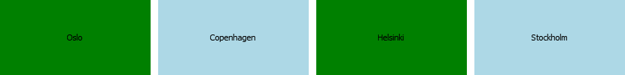
Компонент кнопки
Создадим кнопки в главном файле QML
  Главный файл QML нужно поместить в один каталог с Button.qml
  Или же импортируйте каталог с Button.qml как модуль
import Qt 4.7
Row {
spacing: 10
Button { text: "Oslo" }
Button { text: "Copenhagen" }
Button { text: "Helsinki" }
Button { text: "Stockholm" }
}
Notes:
Теперь чтобы использовать компонент кнопки из другого файла QML нужно просто инстанцировать компонент Button.
Для этого необходимо, чтобы файл Button.qml был расположен в том же каталоге, что и главный файл QML. В противном случае он должен быть импортирован как часть модуля, но мы не будем это здесь рассматривать, т.к. данный вопрос выходит за рамки этой лекции.
Обратите внимание, что свойство text доступно напрямую из компонента Button, благодаря свойству-псевдониму (property alias).
Продолжение

Slide 27



Состояния
С помощью состояний можно легко сделать плавные переходы между свойствами
normal
large
rotated
Notes:
Ранее мы рассмотрели как привязывать свойства друг к другу, как располагать элементы, как взаимодействовать с мышью и даже как анимировать свойства. Что мы упустили – так это план реализации подвижного пользовательского интерфейса.
Для этого применяются состояния (states). Каждый пользовательский интерфейс может находиться в одном или более состояниях (состояния могут быть локальными, чтобы разделить пользовательский интерфейс, или затрагивать все элементы – на ваш выбор).
Состояние это просто набор значений свойств для одного или более элементов.
Рассмотрим пример с тремя состояниями: нормальным, увеличенным и повернутым – скриншоты рядом с каждым состоянием показывают, чего ожидать.
Теперь добавим плавные переходы между состояниями, написав минимум кода.
Продолжение

Slide 28
Описание состояний
Свойство states содержит состояния
import Qt 4.7
Rectangle {
width: 400; height: 400;
Rectangle {
id: myRect
width: 100; height: 100;
anchors.centerIn: parent
color: "green";
}
states: [
State { name: "normal" },
State { name: "large" },
State { name: "rotated" }
]
}
Notes:
В начале определим общую сцену. Прямоугольник myRect – это зеленый прямоугольник со скриншотов на предыдущем слайде.
В элементе самого верхнего уровня определим набор состояний из трех состояний: нормального (normal), увеличенного (large) и повернутого (rotated).
Продолжение

Slide 29
Описание состояний
Каждое состояние содержит ряд изменений свойств указанных объектов
Rectangle {
states: [
State { name: "normal"
PropertyChanges {
target: myRect
width: 100; height: 100;
rotation: 0
}
},
...
]
}
Notes:
Для каждого состояния определим ряд изменяемых свойств, используя элементы PropertyChanges.
Например, для нормального состояния установим ширину и высоту в 100 пикселей, а поворот на ноль градусов. Все эти свойства относятся к элементу myRect.
В месте “...” нужно указать похожие изменения свойств для увеличенного и повернутого состояния.
С помощью простого кода можно переключаться между состояниями, устанавливая свойство state – но нам требуются плавные переходы.
Продолжение

Slide 30
Создание плавных переходов
Свойство transitions описывает анимацию переходов между состояниями
Rectangle {
transitions: [
Transition {
from: "*"; to: "normal"
NumberAnimation {
properties: "width, height"
easing.type: Easing.InOutQuad
duration: 1000
}
NumberAnimation {
properties: "rotation"
easing.type: Easing.OutElastic
duration: 3000
}
},
...
]
}
Notes:
Для реализации плавных переходов (анимированное изменение одного состояния в другое) будем использовать свойство transitions. Оно содержит список переходов. Каждый переход определяет, как должно быть анимировано каждое свойство для каждого перехода.
В этом примере переход из любого другого состояния “*” в нормальное состояние использует две числовых анимации. Первая изменяет свойства ширины и высоты, используя кривую анимации InOutQuad. Весь переход занимает 1000мс = 1 секунду.
Кривая анимации (easing curve) просто указывает, как должно изменяться значение. Например, мгновенно, линейно или с ускорением в соответствии с различными шаблонами. Есть даже кривые для анимации с отскоками.
Для свойства rotation установлена кривая анимации OutElastic, сообщающая ему “прыгающее” поведение. Это свойство будет менять значение на протяжении 3 секунд.
Имея эти переходы в сочетании с состояниями, мы можем плавно переключаться между состояниями. Остается только добавить логику, чтобы изменить состояние.
Продолжение

Slide 31
Переключение состояний
Установите значение свойства state
import Qt 4.7
Rectangle {
...
MouseArea {
anchors.fill: parent
onClicked: { if(parent.state == "normal") {
parent.state = "rotated";
} else if(parent.state == ...
}
}
Notes:
Свойство state хранит текущее состояние. Изменение этого свойства запускает переход к следующему состоянию.
Это означает, что можно изменять состояние, используя любые удобные вам механизмы, и Qt Quick автоматически выполнит плавные переходы и анимации.
В этом примере мы изменяем состояние, написав небольшой кусок кода в событии onClicked элемента MouseArea. Обратите внимание, всё что делает этот код – изменяет свойство state. Больше ничего не нужно делать для получения анимированных переходов. Всё управляется с помощью Qt Quick.
Продолжение

Slide 32
Переключение состояний
Или привяжите свойство state к значению...
…которым может быть ссылка на C++
import Qt 4.7
Rectangle {
...
state: myState
}
Notes:
Еще один способ изменения свойства state – привязать его к значению другого свойства.
Также можно изменять значение свойства из C++. Это дает нам элегантный способ связать состояние пользовательского интерфейса QML с состоянием бизнес-логики, реализованной на C++.
Продолжение

Slide 33
Глобальные переменные
Можно привязываться к значениям, доступным из JavaScript или C++
Привязавшись к значениям из C++, бизнес-логика сможет управлять состояниями
QML управляет только пользовательским интерфейсом, включая переходы и эффекты
Notes:
Значения и объекты C++ можно сделать доступными в виде глобальных переменных в QML. Значения C++ сразу же станут доступны для всего кода QML и любые изменения свойств будут отражены в QML. Это означает, что значения можно привязывать к значениям C++ и не требуется дополнительного QML кода, чтобы реагировать на изменение этих C++ значений.
Привязываясь к этим значениям, бизнес-логика на C++ может управлять частями мира QML, например состоянием или любым другим свойством.
Это позволяет сделать четкое разделение кода, где QML будет использоваться для пользовательского интерфейса, а C++ - для бизнес-логики. Мы вынуждены отделять логику от пользовательского интерфейса, получая взамен лучше структурированный код приложения.
Продолжение

Slide 34
Интеграция QML и C++
QML выполняется QDeclarativeEngine
Можно создать любой компонент
Обычно компонент это QGraphicsObject, но можно использовать любой QObject
QgraphicsScene *scene = myExistingGraphicsScene();
QDeclarativeEngine *engine = new QDeclarativeEngine;
QDeclarativeComponent component(engine, QUrl::fromLocalFile("myqml.qml"));
QGraphicsObject *object =
qobject_cast<QGraphicsObject *>(component.create());
scene->addItem(object);
Notes:
Для доступа к QML из C++ существует модуль QtDeclarative. Он содержит набор классов для запуска QML.
QML исполняется с помощью QDeclarativeEngine.
Компоненты QML можно создавать с помощью класса QDeclarativeComponent, в сочетании с движком (engine).
Обычно базовым классом для компонентов выступает QGraphicsObject, но теоретически им может быть любой QObject.
В приведенном выше примере создаются движок и компонент, после чего объект, полученный при инстанцировании (создании) компонента, добавляется на QGraphicsScene.
Продолжение

Slide 35
Интеграция QML и C++
Можно использовать удобный виджет QDeclarativeView
  Содержит движок
  Отвечает за создание компонентов
QDeclarativeView *qmlView = new QDeclarativeView;
qmlView->setSource(QUrl::fromLocalFile("myqml.qml"));
Notes:
Если у вас нет объекта типа QGraphicsView, на котором можно было бы запустить QML, можно использовать непосредственно QDeclarativeView.
Он содержит движок и управляет созданием компонентов.
Продолжение

Slide 36
Управление свойствами из C++
Можно получить доступ к rootContext движка
Метод setContextProperty используется для установки глобальных переменных
QDeclarativeView *qmlView = new QDeclarativeView;
QDeclarativeContext *context = qmlView->rootContext();
context->setContextProperty("myState", QString("normal"));
qmlView->setSource(QUrl::fromLocalFile("myqml.qml"));
Notes:
Имя представление (view) или движок (engine), можно получить QDeclarativeContext. Этот контекст содержит глобальные переменные пространства QML.
Используя метод setContextProperty, можно создавать и устанавливать новые переменные.
В приведенном здесь примере, свойству myState устанавливается значение normal.
Продолжение

Slide 37
Привязка, а не присвоение
Так как QML привязывает значения вместо присвоения, изменение свойства контекста в C++ изменит значение в QML
void Window::rotateClicked()
{
QDeclarativeContext *context = qmlView->rootContext();
context->setContextProperty("myState", QString("rotated"));
}
void Window::normalClicked()
{
QDeclarativeContext *context = qmlView->rootContext();
context->setContextProperty("myState", QString("normal"));
}
void Window::largeClicked()
{
QDeclarativeContext *context = qmlView->rootContext();
context->setContextProperty("myState", QString("large"));
}
Notes:
При обновлении свойства контекста переменная изменяется на стороне QML. Так как значения привязаны, а не присвоены, это можно использовать чтобы управлять пользовательским интерфейсом.
В этом примере несколько слотов используются для обновления глобальной переменной myState.
Продолжение

Slide 38
Раскрытие QObject
Раскрывая QObject в качестве свойства контекста, раскрываем также его слоты
QDeclarativeView *qmlView = new QDeclarativeView;
QLabel *myLabel = new QLabel;
QDeclarativeContext *context = qmlView->rootContext();
context->setContextProperty("theLabel", myLabel);
MouseArea {
anchors.fill: parent
onClicked: { theLabel.setText("Hello Qt!"); }
}
Notes:
Вы можете не только управлять QML из C++, но и наоборот.
Раскрыв объект, унаследованный от QObject в виде свойства контекста, все слоты станут доступны в QML и их можно будет вызывать.
В примере QLabel открывается в QML. Из QML вызывается слот setText. Таким образом передается событие из QML в C++.
Это последний кусок паззла – теперь вы можете создавать пользовательский интерфейс на QML, а бизнес-логику на C++.
Мы не полностью рассмотрели Qt Quick, но этот вводном курс познакомил вас с основными понятиями.

